Slide 1

Implementación de una Red Escalable y Redundante para Farmacia San Agustín
Presentado por:
Vivian Fernanda Baldiviezo Sardinas
Carlos Daniel Orias Arancibia
Yucra Soria Luis Alfredo

Slide 2
Contexto y Relevancia
Farmacia San Agustín
Importancia de las Redes
Empresa chuquisaqueña fundada en 1989, con 14 sucursales en Sucre y más de 150 colaboradores.
Garantizan comunicación rápida y segura entre oficinas y sucursales, siendo un soporte esencial para operaciones diarias y servicios digitales.
Contexto Actual
El crecimiento empresarial exige redes modernas y eficientes. La red actual es básica e insuficiente para el volumen de datos y nuevas tecnologías.

Slide 3
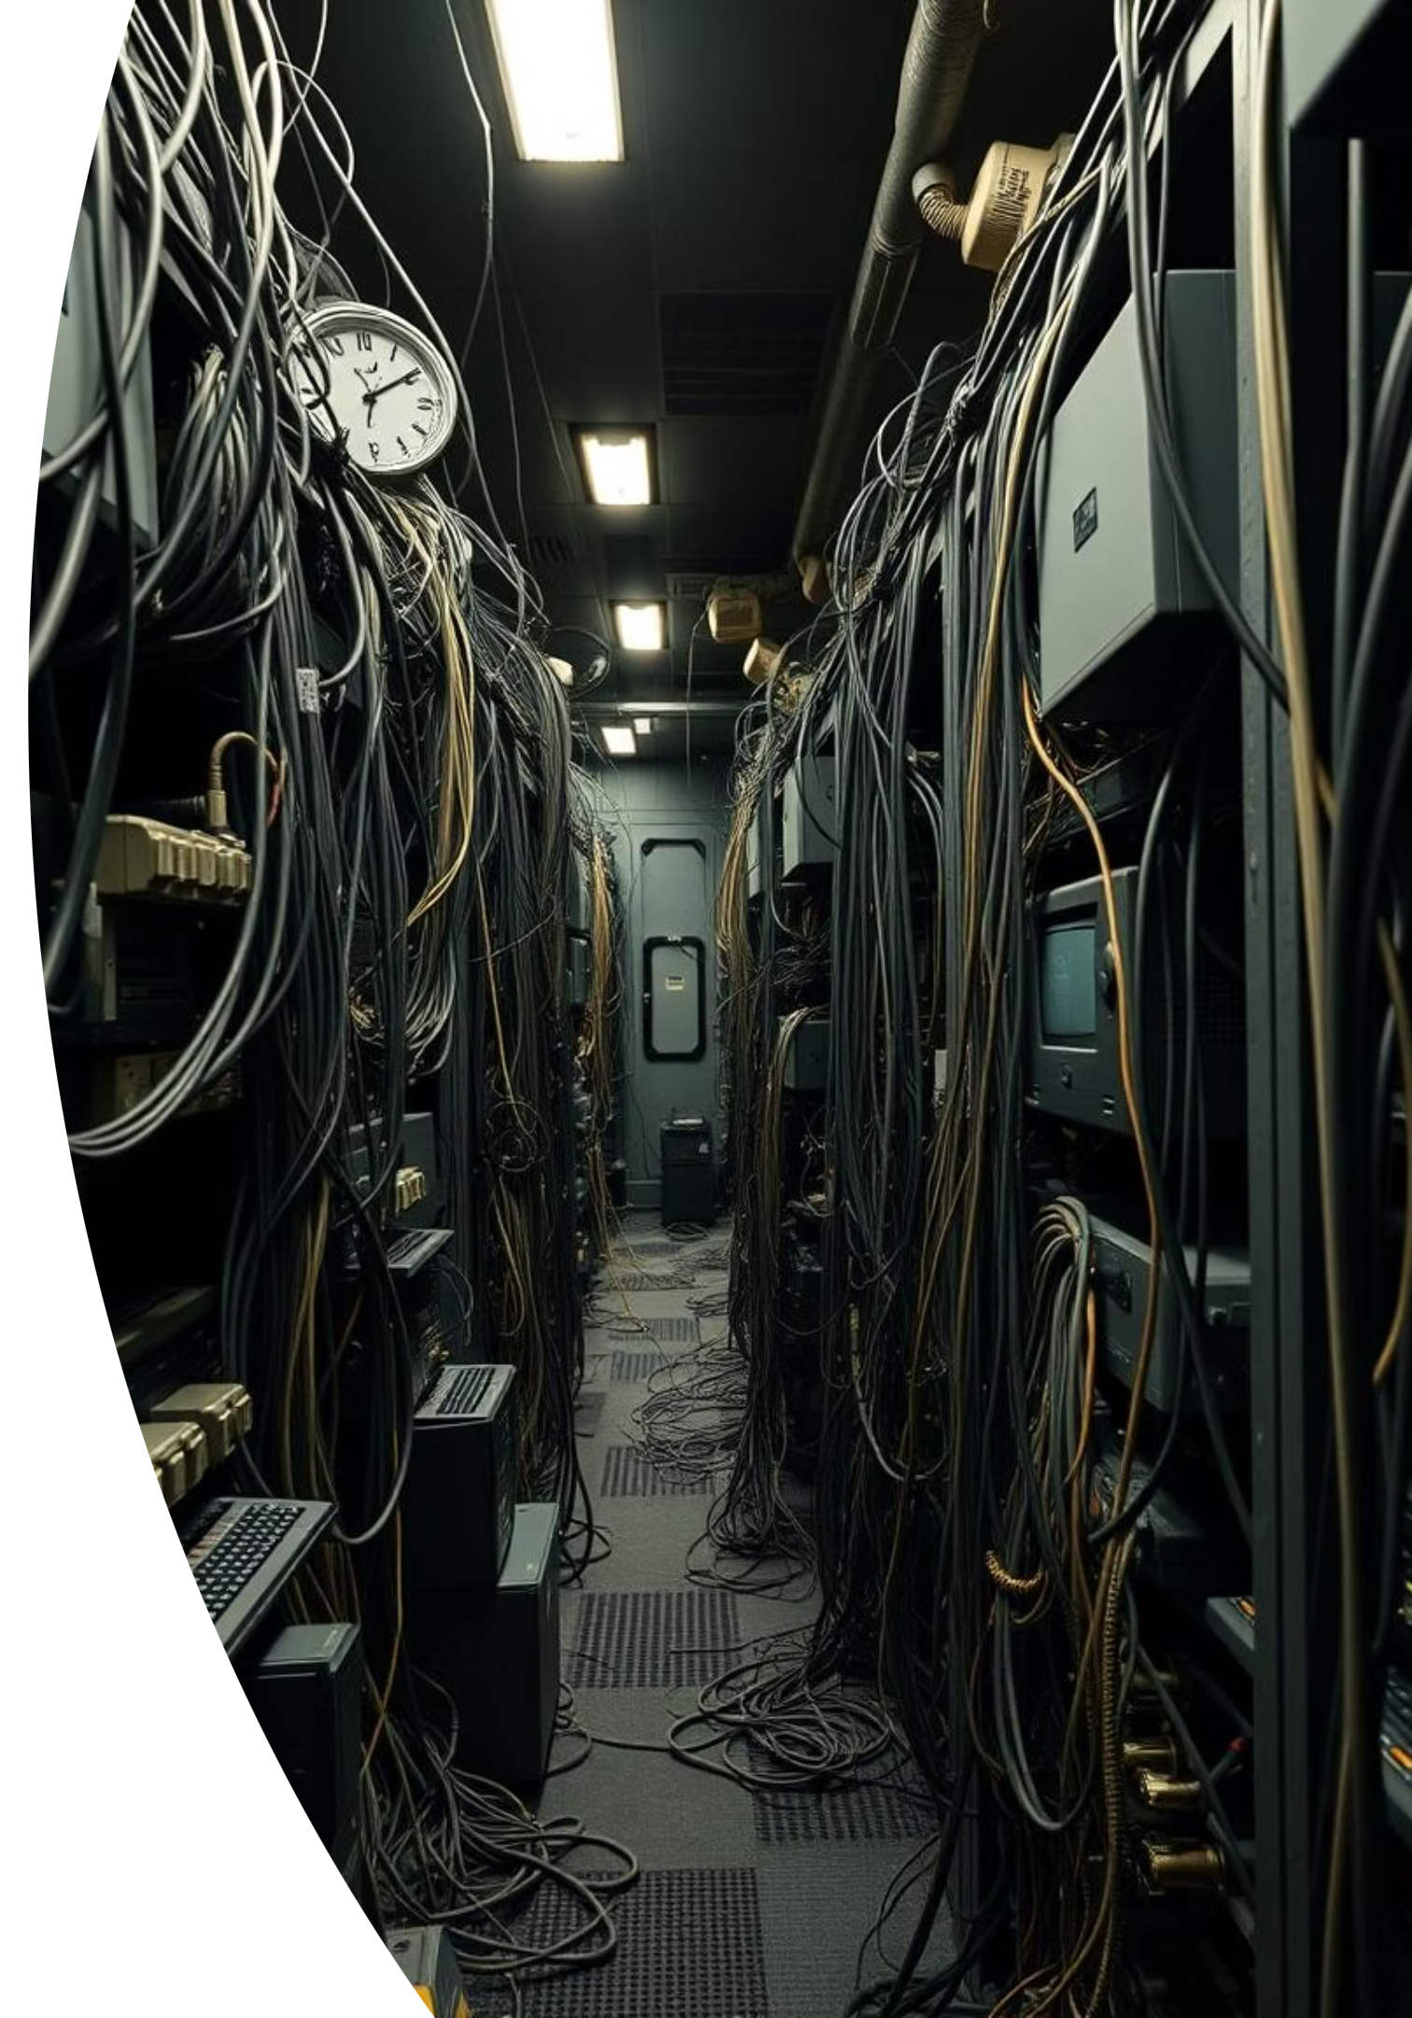
Situación Problemática
La red e infraestructura actuales están obsoletas, limitando la productividad y eficiencia. No hay soporte para comunicación en tiempo real (VoIP) y existen vulnerabilidades en seguridad y confiabilidad de datos.
Esto impacta en la ineficiencia de la gestión de inventarios y problemas en la atención al cliente y coordinación logística.

Slide 4
Necesidades Identificadas
Crecimiento del Tráfico de Datos
La red actual no soporta el aumento de datos entre la Oficina Central y sucursales.
Falta de Redundancia
No hay enlaces redundantes, lo que genera interrupciones por fallas en la red.
Equipos Obsoletos
Los dispositivos actuales no son adecuados para el crecimiento de la farmacia.
Escalabilidad Limitada
La infraestructura actual no permite una expansión fácil ni nuevas tecnologías.
Seguridad Insuficiente
La red carece de medidas de seguridad avanzadas para proteger datos sensibles.

Slide 5
Objetivos del Proyecto
Objetivo General
Objetivos Específicos
Diseñar una red escalable, rápida y segura para la Farmacia San Agustín en Sucre, optimizando las comunicaciones internas y entre sucursales.
Direccionamiento IP eficiente utilizando VLSM.
Selección de equipos adecuados para cada nivel de la red.
Diseño de la red en Packet Tracer con tecnologías como VLAN, VTP, RSTP, DHCP, EtherChannel y HSRP.
Investigación de dispositivos recomendados por fabricantes internacionales.
Estimación de costos para la implementación de la red.

Slide 6
Alcance del Proyecto
El proyecto contempla:
El proyecto NO contempla:
Diseño jerárquico de la red (router central, switches capa 3 y acceso).
Implementación física de la red.
Adquisición de equipos.
Direccionamiento IP con VLSM y configuración de VLANs.
Pruebas en un entorno real.
Selección de equipos y simulación en Packet Tracer.
Gestión de contratos o proveedores.
Documentación técnica y análisis de costos.
Mantenimiento de la red.

Slide 7





Justificación Técnica
La modernización de la red de la Farmacia San Agustín aumentará significativamente su competitividad.
Mejor Comunicación
Agilizará el intercambio de datos entre la Oficina Central y las sucursales.
Nuevas Herramientas
Permitirá el uso de tecnologías modernas como VoIP y VLANs, haciendo el trabajo más práctico y eficiente.
Mayor Seguridad
La información importante estará mejor protegida contra pérdidas o accesos indebidos.
Conexiones de Respaldo
Garantizará el funcionamiento continuo incluso si ocurren problemas técnicos.
Preparación para el Futuro
La red estará lista para crecer con la farmacia, incorporando más sucursales y tecnologías sin afectar su rendimiento.

Slide 8
Diseño de la Red: VLANs y Subneteo
Se determinaron VLANs y se realizó un subneteo eficiente para la organización de la red.
VLAN
Cantidad de Host
Dirección de Red
Longitud Máscara
Primera IP
Última IP
Broadcast
Ventas (10)
30
192.168.0.0
/27
192.168.0.1
192.168.0.30
192.168.0.31
Administración (30)
14
192.168.0.32
/28
192.168.0.33
192.168.0.46
192.168.0.47
Recursos Humanos (50)
14
192.168.0.48
/28
192.168.0.49
192.168.0.62
192.168.0.63
Sistemas (40)
14
192.168.0.64
/28
192.168.0.65
192.168.0.78
192.168.0.79
Almacén (20)
14
192.168.0.80
/28
192.168.0.81
192.168.0.94
192.168.0.95
Voz (35)
14
192.168.0.96
/28
192.168.0.97
192.168.0.110
192.168.0.111

Slide 9
Arquitectura de Red y Presupuesto
Capas de la Red
Presupuesto Total
Capa de núcleo: Maneja el tráfico principal entre sucursales y Oficina Central.
654,418.05 Bs.
Componentes Analizados
Capa de distribución: Gestiona el tráfico entre VLANs y conecta el núcleo con dispositivos de acceso.
Hardware: Routers, switches (capa 2 y 3), servidores (DHCP, HTTP y TFTP).
Capa de acceso: Proporciona conectividad a dispositivos finales.
Sucursales: Utilizan una arquitectura de dos capas (distribución y acceso).
Cableado: UTP y fibra óptica.
Dispositivos finales: Computadoras, impresoras, teléfonos IP.
Ventajas
Se priorizó un balance entre costos y rendimiento, seleccionando dispositivos que cumplieran con los requerimientos técnicos y permitieran futuras expansiones.
Mejora la escalabilidad y administración, simplifica el diagnóstico y mantenimiento. Tecnologías utilizadas: VLANs, VLSM, EtherChannel, RSTP y HSRP.

Slide 10

Conclusión
Durante el diseño de la red, se identificaron limitaciones como el uso de Fast Ethernet, que podría afectar el rendimiento en alta demanda, y la dependencia del servidor DHCP, que pone en riesgo la conectividad ante fallas.
La segmentación con VLANs mejoró la organización y seguridad del tráfico. Aunque hay limitaciones, la red ofrece una base sólida para expandirse con ajustes mínimos, logrando un buen equilibrio entre costos y funcionalidad para las necesidades actuales de la Farmacia San Agustín.
¡Gracias!

